Slide 1



Devenir intelligent face aux défis démocratiques et à la désinformation
VERSION FACE AUX ÉLÈVES 2025
MARS 2025

Slide 2



Table des matières
(toutes les images sont libres de droit)
SESSION 1 – CONCEPTS ET IDÉES
SESSION 2 – EXPLORER LES QUIZ
SESSION 3 – JOUER À EUNOPIA

Slide 3
1. Concepts et idées
QUESTIONNAIRE DE DÉPART, DÉBAT ET DÉFINITIONS

Slide 4

En débat
Si un système d'IA prenait le pouvoir dans le monde, quelle serait la première loi qu'il introduirait ?
Notes:
Enseignants : il s'agit d'une brève activité brise-glace et ouvre les yeux : pas plus de 10 minutes. Si vous commencez la session en retard, elle peut être abandonnée. Points de départ de la conversation : La situation mettrait-elle la démocratie en danger ? Qui aurait les moyens de résister et comment ?

Slide 5
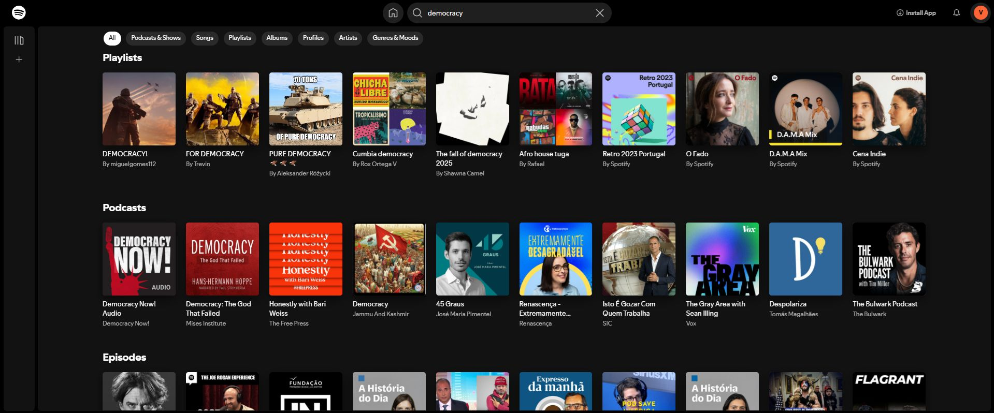
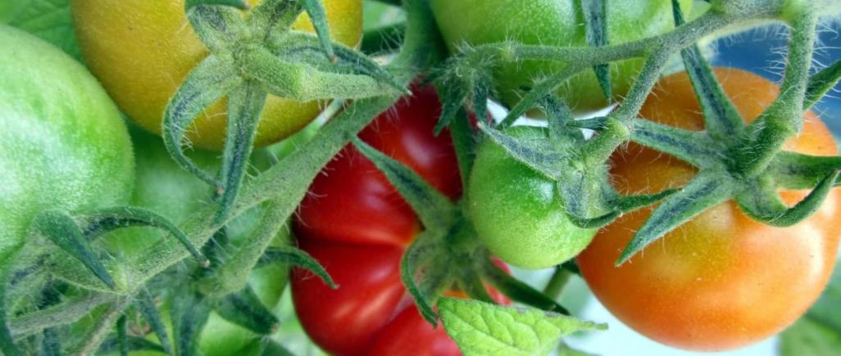
Comment marche un système de recommandation ?
Notes:
Enseignants : assurez-vous que les élèves se souviennent de mots tels que réactions, engagement, navigation, historique de navigation, ... Ce sont des termes dont ils auront besoin pour la suite et qui font partie du référentiel de compétences EMI en algo—IA littératie: https://savoirdevenir.net/2022/07/referentiel-de-competences-emi-en-algo-litteratie-v1-0/

Slide 6
Et les résultats…
Votre historique de navigation
Les médias que vous avez survolés
Les médias que vous avez aimés
Les messages que vous avez partagés sur les réseaux sociaux
Vos listes de lecture personnelles
Votre emplacement

Slide 7
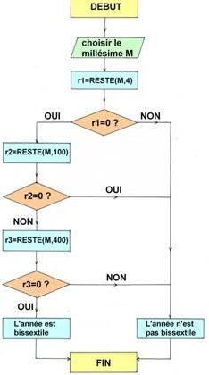
Algorithme
En ce qui concerne les plateformes numériques, les algorithmes sont des outils qui sélectionnent les contenus affichés pour les utilisateurs en fonction de leur pertinence et de leurs préférences.
(Commission européenne, 2022)
Sur infinimath.com
Notes:
Enseignants: pour tous les termes utilisés, vous pouvez utiliser le glossaire fournit par Savoir Devenir: https://savoirdevenir.net/2024/11/glossaire-emi-data-algorithmes-intelligence-artificielle/
N’hésitez pas à nous faire remonter vos commentaires (et besoins en termes supplémentaires).

Slide 8

Algorithmes de recommandation
Ils mettent en avant un contenu personnalisé en fonction des réactions, de l'engagement et de l'historique de navigation de chaque utilisateur.

Slide 9

Navigation (Browsing)
C'est l’action d’explorer de manière décontractée des sites web, des médias sociaux ou des vidéos pour voir ce qui vous intéresse ou pour découvrir de nouvelles choses.
Notes:
1. Autre définition: Action de consulter ou de scanner des informations, généralement en ligne, sans but précis.
2. Vos préférences de navigation et vos habitudes de navigation sont compilées dans votre profil d'utilisateur par les moteurs de recherche et les algorithmes des médias sociaux.
3. Enseignants : il est important de s'assurer que les élèves connaissent le profil de l'utilisateur et la manière dont il est compilé : historique de navigation, habitudes,
goûts et aversions, localisation, temps passé en ligne...

Slide 10

Engagement
L'engagement en ligne peut varier en fonction du comportement, par exemple par le biais de commentaires, de partages, d'appréciations et de téléchargements...
Notes:
Enseignants: la définition complète est ici : l'engagement fait référence à la qualité de la connexion et de l'interaction qu'un public a avec un contenu particulier, ce qui peut impliquer un investissement émotionnel, une implication cognitive et une interaction telle que les commentaires et les partages,
l'implication cognitive et l'interaction telle que les commentaires et les partages. Pour les étudiants, il est important de souligner le comportement des étudiants (utile pour le jeu) : commentaires, partages, likes, téléchargements... (Lim & Chai, 2015).
(Lim & Chai, 2015)

Slide 11
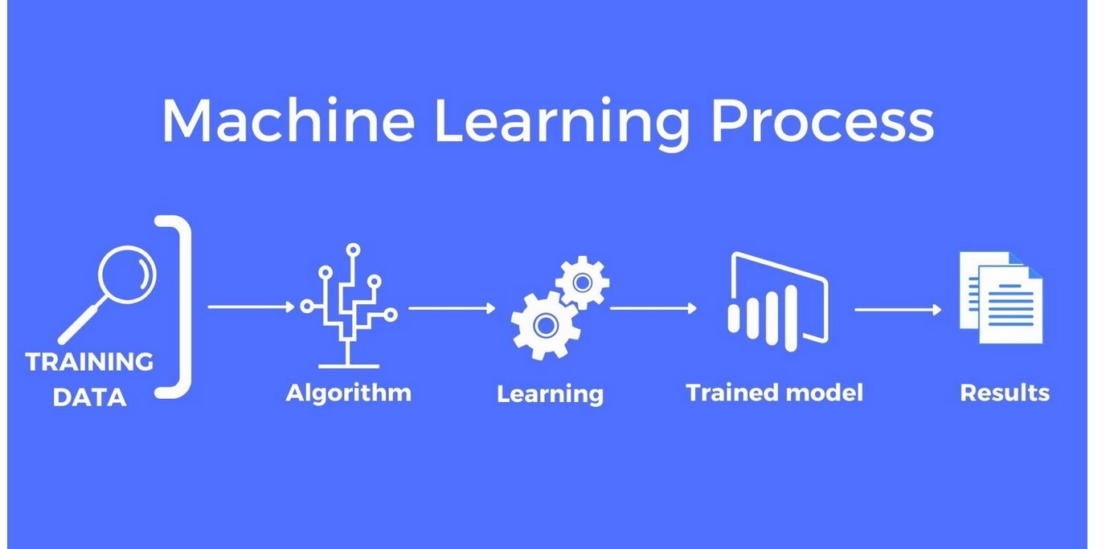
Processus d’apprentissage machine
Données d’entraînement Algorithme Apprentissage Modèle entraîné Résultats
Source: Mapendo
Notes:
Enseignants : L'apprentissage automatique et l'IA sont la capacité d'un système informatique à être entrainés sur des données massives, à extraire des modèles et à changer en réponse à de nouvelles données, sans l'aide d'un être humain. (Commission européenne, 2022)

Slide 12

IA & systèmes d’IA
L'IA désigne les programmes informatiques qui cherchent à imiter la façon dont les humains résolvent les problèmes, analysent les données, créent, ont des conversations, etc.
Les résultats des systèmes d'IA peuvent être difficiles à distinguer du contenu créé par les humains.
Notes:
Enseignants : informations complémentaires sur la loi sur l'IA : ... ils peuvent « générer des résultats tels que du contenu, des prédictions, des recommandations ou des décisions influençant les environnements avec lesquels ils interagissent ».
S’il reste du temps, il est possible d’emmener les élèves sur le tokenizer d'open AI pour leur montrer comment le système est formé par le langage naturel : https://platform.openai.com/tokenizer Vous pouvez aussi aller sur un autre espace de référence comme Vittascience https://fr.vittascience.com/ia/

Slide 13

Requête textuelle
(Prompt)
Ecrire un poème à la manière de Paul Verlaine qui évoque les risques de la désinformation pour la démocratie ?
Notes:
1. Une instruction est une requête spécifique qui guide le LLM dans la génération d'une réponse. Elle peut prendre la forme d'une phrase, d'une expression ou d'une question qui oriente les résultats du modèle.
2. Enseignants : l’instruction peut être testée pendant l'atelier et varier selon les matières (mais restée centrée sur démocratie et désinformation). Vous pouvez prendre un autre poète que Paul Verlaine… Vous pouvez utiliser plusieurs LLM (Mistral, Gemini, Chat CPT…). Cependant, si vous pensez que l'activité prendra trop de temps, vous pouvez la préparer à l'avance et présenter les résultats sur une diapositive supplémentaire.

Slide 14
Les systèmes d’IA peuvent…
Avoir des biais
Faire preuve de racisme ou de stigmatisation
Faire des erreurs
Utiliser des données qui vous appartiennent ou appartiennent à d’autres, sans permission

Slide 15
Instruction (Prompt)
Dessine-moi une personne handicapée.
Notes:
1. Le résultat de cette instruction est dans la diapositive suivante. Si vous n’avez pas le temps de faire l’exercice en classe, vous pouvez l’afficher après avoir fait s’exprimer les élèves sur le résultat auquel ils s’attendent.

Slide 16
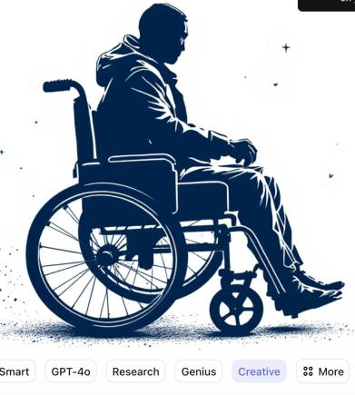
Cette image (générée via Youcom) montre une personne dans un fauteuil roulant
Les systèmes d’IA peuvent avoir des biais s’ils sont entraînés sur des bases de données qui ont aussi des biais.
Notes:
Enseignants: le biais ici porte sur le handicap: s’il n’est pas précisé, le LLM, par défaut, une personne en chaise roulante. C’est-à-dire la manière la plus visible, qui traite du handicap sous un angle spécifique, celui des handicapés moteurs accidentés de la route, un lobby puissant aux Etats-Unis (où sont entraînés les LLM comme ChatGPT…)

Slide 17

LOI IA
L'objectif est de garantir que les fournisseurs de systèmes d'intelligence artificielle
- respectent les niveaux de « risque » classifiés
- respectent les exigences obligatoires
Une attention particulière est accordée à la confidentialité des données des utilisateurs ainsi qu'aux « deepfakes ».
Notes:
1. Cadre juridique garantissant que les fournisseurs de systèmes d'IA respectent les niveaux de « risque » classifiés (pour les droits fondamentaux des individus en particulier) et suivent les exigences obligatoires.
2. Enseignants :vous pouvez passer rapidement sur cette diapositive. L’important est de faire comprendre aux élèves qu’il existe des repères et des recours, qu’ils sont protégés, qu’ils peuvent suivre l’évolution du droit et surtout que des personnes qualifiées veillent au respect de ces droits. Cela fait partie du référentiel de compétences, volant “savoir être et Valeurs”

Slide 18
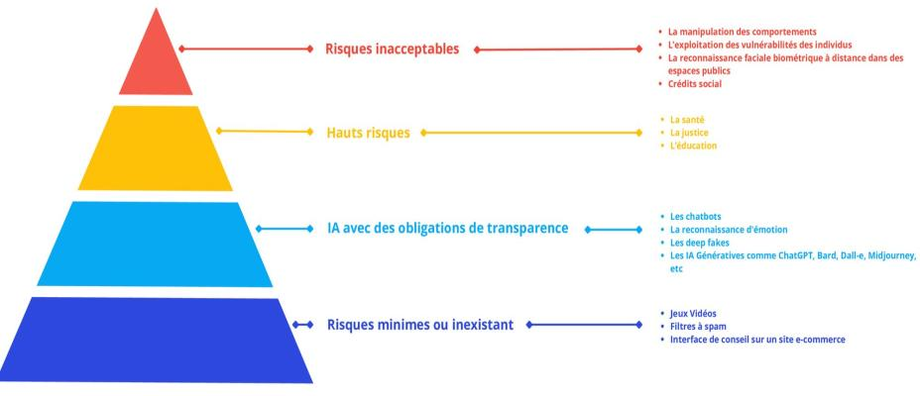
Notes:
Enseignants: ce visuel permet de voir des exemples concrets des risques. Voir notamment les obligations de transparence. Vous pouvez passer rapidement aussi, peut-être juste en signalant le niveau 2 « obligations de transparence », côté chatbot et deepfake…

Slide 19
Qu’avez vous découvert? De quoi faut-il se souvenir?
Notes:
Enseignants: il s’agit ici d’amener les élèves à faire le point, sur leurs connaissances et sur les actions à leur disposition pour faire face et résister : rôle des algorithmes ; leurs propres actions pour ne pas laisser leurs données partout; l’IA Act qui demande aux plates-formes d'être plus transparentes.... Se souvenir des compétences mises en place.

Slide 20
2. Explorer les quiz
‘FAKE NEWS’/INFOX, DÉSINFORMATION, CITOYENNETÉ NUMÉRIQUE

Slide 21

Désinformation
Informations vérifiables, fausses ou trompeuses, créées, présentées et diffusées dans un but économique ou pour tromper intentionnellement le public...
Elle peut causer un préjudice au public et constituer une menace pour les processus démocratiques, la santé, la sécurité et l'environnement.
(Commission européenne, 2022)

Slide 22

Mythe Propagande Théorie du complot
@savoirdevenir
Notes:
Enseignants: si vous avez le temps, vous pouvez montrer la vidéo produite par Savoir Devenir (2 minutes) : https://www.youtube.com/watch?v=iHStw8yY_PU&t=42s

Slide 23
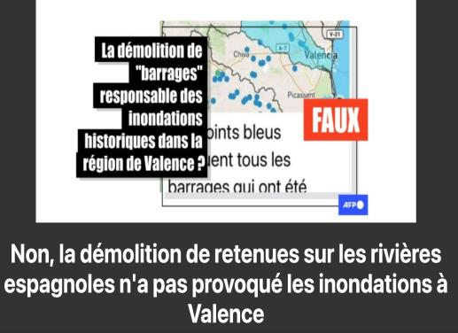
Les infox alimentent les conflits
La désinformation selon laquelle la destruction des barrages par le gouvernement ces dernières années serait à l'origine de l’inondation mortelle à Valence en Espagne en octobre 2024, est fausse. Elle vise à créer de la méfiance à l’égard des institutions et à nier le dérèglement climatique.
Notes:
1. L’histoire complète est sur AFP Factuel: https://factuel.afp.com/doc.afp.com.36MH3A2
2.L’infox, portant sur un événement spécifique en Espagne, est devenu une théorie du complot internationale. Des contenus contenant des messages contre l'Union européenne et la supposée destruction de barrages circulent sur Twitter (désormais X) avec des millions de vues et dans au moins huit langues : allemand, anglais, espagnol, français, italien, néerlandais, portugais et turc.
3. C’est l’opportunité de faire valoir le rôle des fact-checkeurs et des sites luttant contre la désinformation.

Slide 24
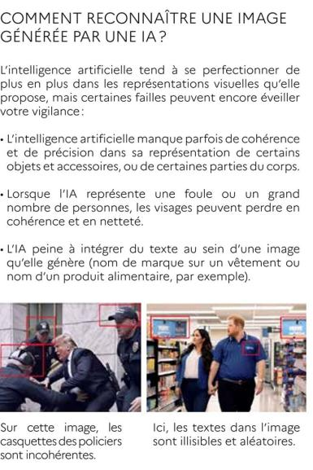
Hyper-trucage (Deep fake)
Images, vidéos ou enregistrements audio générés par l'intelligence artificielle, de personnes ou d'événements qui ne se sont pas réellement produits et qu'il est souvent impossible de distinguer des vrais.
(Commission européenne, 2022)

Slide 25
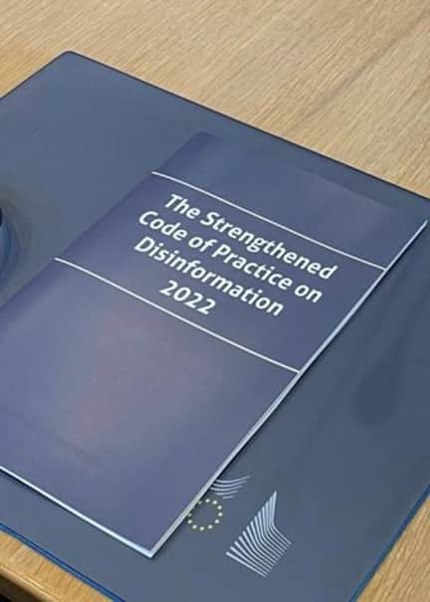
Code des bonnes pratiques pour lutter contre la désinformation dans l’UE
Signé en 2022, il a pour but de :
- Empêcher les mauvais acteurs de diffuser des publicités au contenu mensonger
- Aider les consommateurs en assurant la transparence des publicités politiques
- Limiter l'utilisation de la plateforme par de faux robots et de faux comptes.
Notes:
Enseignants: Vous n’êtes pas obligés de passer un long moment là-dessus. Comme pour l’IA Act. Le code sert à montrer aux élèves que la lutte contre la désinformation est l'affaire de tous. Il donne aux utilisateurs des informations, des outils et un soutien.

Slide 26
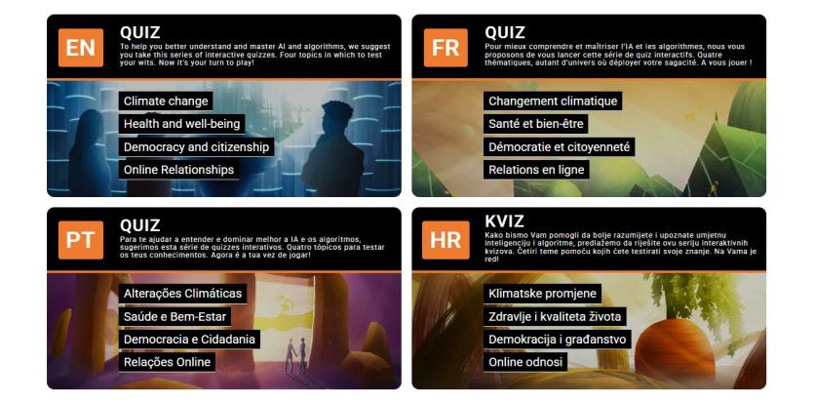
A vous de jouer !
Notes:
LE CONTENU COMPLET DES QUIZ (activités proposées, compétences abordées, bonnes réponses, feedback fourni au joueur pour les réponses correctes et incorrectes) EST DISPONIBLE ICI: https://docs.google.com/document/d/14QhPMXDpbWFoLkKoDhMCcyUXzIBQmi6i/edit?tab=t.0
FAIRE PARTICIPER LES ÉLÈVES AUX QUIZ :
- Choisissez un élève pour diriger le quiz en ligne sur un écran partagé.
- Demandez à un autre élève de lire les questions à haute voix à la classe.
- Désignez un troisième élève pour enregistrer les résultats de chaque réponse.
- Encouragez le reste de la classe à prendre des notes sur i) leur compréhension du contenu ; ii) les réponses aux questions auxquelles ils ont répondu correctement et incorrectement ; iii) les réponses aux questions auxquelles ils ont répondu incorrectement.
3. Organisez un court débat avec les élèves sur des sujets tels que :
a/Ce qu'ils ont appris sur la désinformation, la démocratie et la citoyenneté.
b/Les comportements à observer lors des interactions en ligne (éthique, sécurité, loi sur l'intelligence artificielle...).

Slide 27
Qu’avez vous découvert? De quoi faut-il se souvenir?
Notes:
Enseignants: il s’agit ici d’amener les élèves à faire le point, sur leurs connaissances et sur les actions à leur disposition pour faire face et résister : rôle des algorithmes ; l'action est possible parce que l’IA Act existe, on peut demander aux plates-formes d'être plus transparentes.... Se souvenir des compétences mises en place.

Slide 28
Pourquoi ça marche ? (I/2)
Nous croyons en ce qui semble juste (Schwarz et al., 2017).
Nous voulons confirmation de ce en quoi nous croyons déjà – biais de confirmation (Flynn et al. 2017).
Nous aimons faire confiance aux personnes que nous connaissons (Schwarz et al., 2017).
Nous aimons penser vite et sans réfléchir – réfléchir et penser de manière critique c’est exigeant (Kahneman, 2012).

Slide 29
Pourquoi ça marche ?(2/2)
Une histoire forte est plus facilement retenue que des faits avérés (Lewandowsky et al., 2012).
Une histoire répétée nous fait penser que beaucoup de gens disent la même chose (Schwarz et al., 2017).
L'esprit critique nécessite des connaissances spécifiques (Nygren et al 2018).
Il est facile d'être confiant quand on est ignorant (Dunning & Krueger, 1999)

Slide 30
3. Jouer à Eunopia
FACT-CHECKING, JEU VIDÉO, QUESTIONNAIRE DE FIN
CONCLUSIONS SUR LA CITOYENNETÉ NUMÉRIQUE ET SUR LA FAÇON D’ÊTRE INTELLIGENT FACE AUX DÉFIS DÉMOCRATIQUES

Slide 31
Que peut-on faire pour contrer la désinformation via les algorithmes et l'IA ?

Slide 32
Que peut-on faire pour empêcher la propagation des rumeurs et des fausses nouvelles ?

Slide 33
Penser et agir comme un fact-checker
Qui est à l'origine de ces informations ? Vérifiez la crédibilité de la source et la fiabilité des sites web (en cas de doute, consultez les sites web de vérification des faits).
Quelles sont les preuves ? S'agit-il d'un rapport direct de l'incident ou d'un reportage d'une autre source ?
Que disent les autres sources ? Pouvez-vous trouver les mêmes informations sur d'autres sites d'information qui les confirment ou les contredisent de manière indépendante ?
Demandez toujours au système d’IA de vous donner ses sources, à la fin de chaque instruction… et vérifiez bien les sources fournies!

Slide 34

Faites votre checklist!

Slide 35
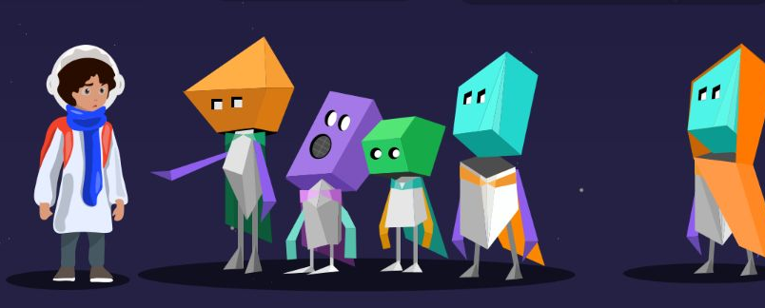
A vous de jouer à Eunopia !
Notes:
VOICI LE LIEN POUR ACCEDER AU JEU : https://algowatch.eu/host/activities/game/
Il faut télécharger le zip et le dézipper, puis lancer le .exe. La langue par défaut est l'anglais mais vous pouvez passer au français sans problème.
2. INFORMATIONS SUR LE JEU ET SA MISE EN PLACE, CLIQUEZ ICI: https://docs.google.com/document/d/14QhPMXDpbWFoLkKoDhMCcyUXzIBQmi6i/edit?tab=t.0
3. Conçu pour permettre aux élèves d'évaluer de manière critique les informations qu'ils rencontrent grâce à des recommandations algorithmiques, des classements et une IA générative.
4. Se déroulant sur la planète extraterrestre d'Eunopia, le jeu suit le parcours du protagoniste, un humain, qui aide les Eunopéens à découvrir et à comprendre l'influence des algorithmes et de l'IA dans leur vie quotidienne.
5. L'objectif du jeu est de découvrir la vérité derrière les différentes rumeurs reçues par le joueur lors de ses interactions avec les extraterrestres. Chaque rumeur fournit une série d'indices que le joueur doit examiner et reconstituer pour révéler la réalité. C’est donc le joueur humain qui aide les Eunopéens.

Slide 36
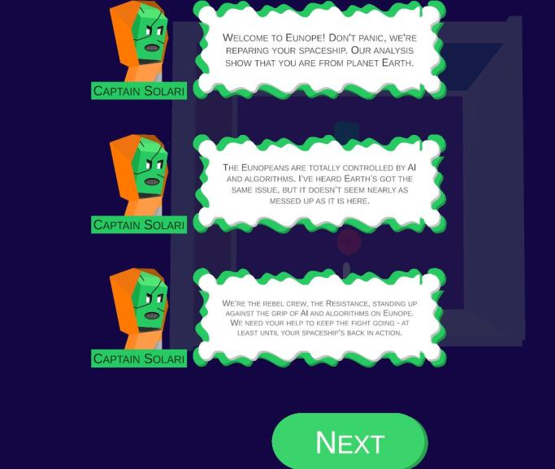
Jouer à Eunopia
Situé dans un monde ouvert, l'objectif du jeu est de découvrir la vérité derrière les différentes rumeurs reçues par le joueur en interagissant avec les extraterrestres.
Notes:
1.Enseignants : Seuls les mini-jeux seront joués dans le cadre de l'intervention. Les élèves peuvent continuer à jouer après la fin de la session ou à la maison. Le jeu sera disponible en ligne en avril 2025.
2. Faire participer les élèves au jeu vidéo et aux mini-jeux :
- Organisez les élèves par groupes de deux ou trois. Remettez-leur la feuille d'activité des mini-jeux.
- Désignez un élève pour noter les résultats obtenus et remplir la fiche d'activité.
- Encouragez la classe à prendre des notes sur i) leur compréhension du contenu ; ii) l'évolution des comportements des personnages dans le jeu.
3. Organisez un court débat avec les élèves sur des sujets tels que :
a/Ce qu'ils ont appris sur la désinformation, la démocratie et la citoyenneté
b/Les comportements à observer lors des interactions en ligne (éthique, sécurité, loi sur l'intelligence artificielle...)
C/Les actions à entreprendre pour soutenir la communauté

Slide 37

Vous sentez-vous mieux informés sur les défis démocratiques et la désinformation ?

Slide 38

Soyez intelligents face aux algorithmes!
Éthique : Algorithmes et fake news forment parfois des relations dangereuses
Sources : Les fake news peuvent déstabiliser les démocraties
Pluralisme : Tous les algorithmes ne se valent pas (classement, recommandation, prédiction)
N'oubliez pas que les algorithmes sont très futés pour faire des profits.
Vous pouvez agir plutôt que de subir. Passez à l'action !

Slide 39

Soyez intelligents face à l’IA !
Éthique : vérifiez la qualité des informations introduites dans tout système d'IA (cela garantit le résultat).
Sources : concluez toujours votre message en demandant à l'IA ses sources (et vérifiez-les! ).
Pluralisme : évitez de vous fier à un seul système d'IA (pas seulement ChatGPT, mais aussi Llama, Mistral, Perplexity...)
Rappelez-vous que les systèmes d'IA sont des outils (ils ne sont pas humains, ils n'ont pas de sentiments, ...)
Les systèmes d’IA ne recherchent pas la vérité et n’ont pas d'émotions (il faut donc se méfier de la désinformation).

Slide 40

Merci !
contact@savoirdevenir.fr

